Slide 1
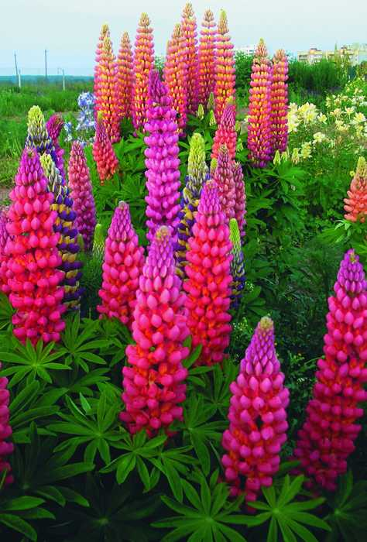
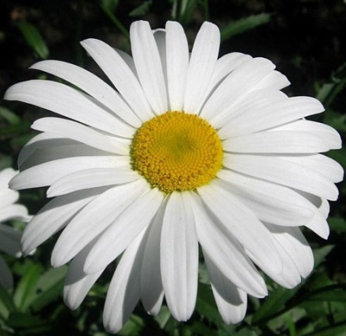
Цветочки-цветы на клумбе расцвели
Подготовила Мусаэлян Н.Г.
МБДОУ д/с ОВ № 8 х.Красное

Slide 2
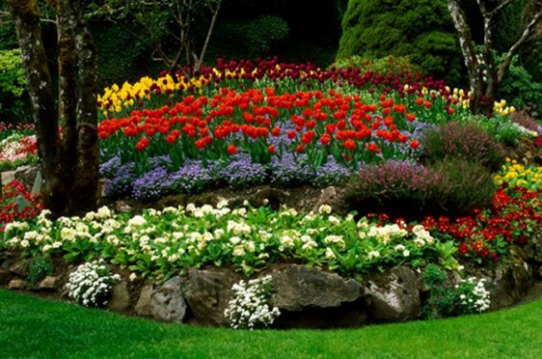
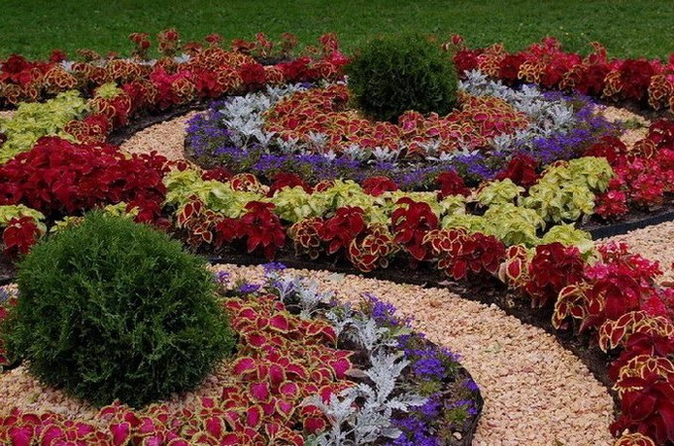
Что такое клумба? Кто же мне ответит? Это яркий островок солнечного лета, Это сладкий аромат красочных цветов, Это место где букет всем всегда готов!

Slide 3
Воспитатель (во время просмотра): Клумба-это место, на котором выращивают разные цветы. Люди ухаживают за цветами: поливают водой, вносят удобрения (объясняет для чего пропалывают сорняки). Клумбы очень украшают города, дворы, улицы. Они нужны людям, чтобы было красиво, чтобы все могли любоваться красотой цветущих растений, вдыхать их аромат.

Slide 4
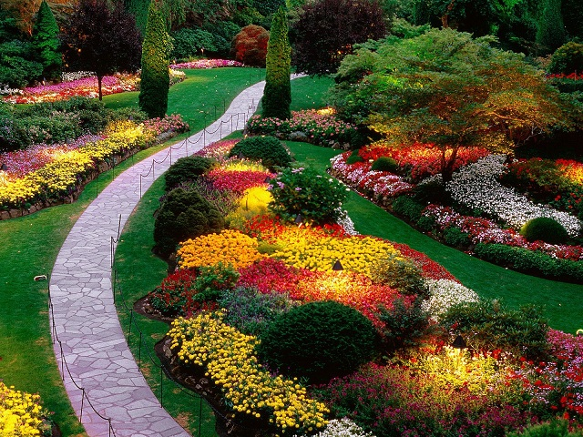
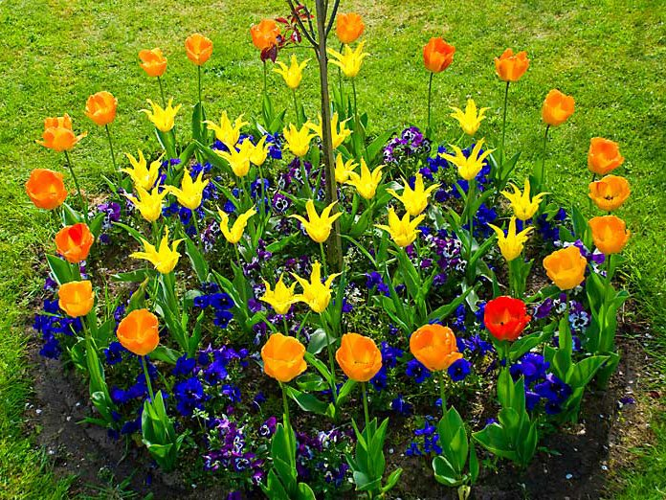
На клумбе
выросли цветы
небывалой красоты

Slide 5
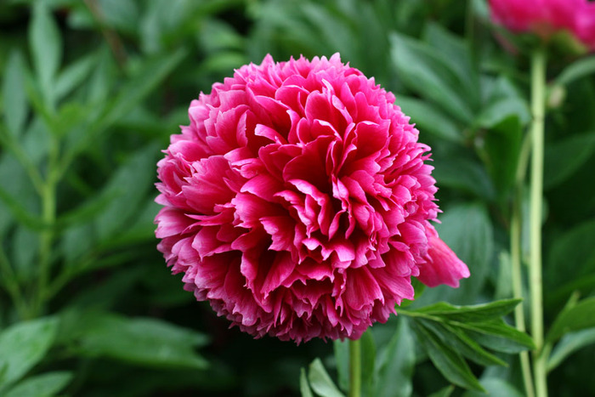
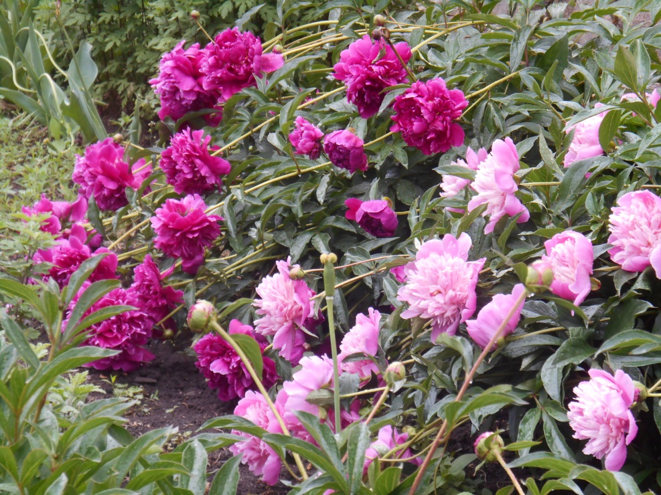
Пион
До чего красив пион
Всех цветов пышнее он
А чудесный аромат
Пчёл заманивает в сад.

Slide 6
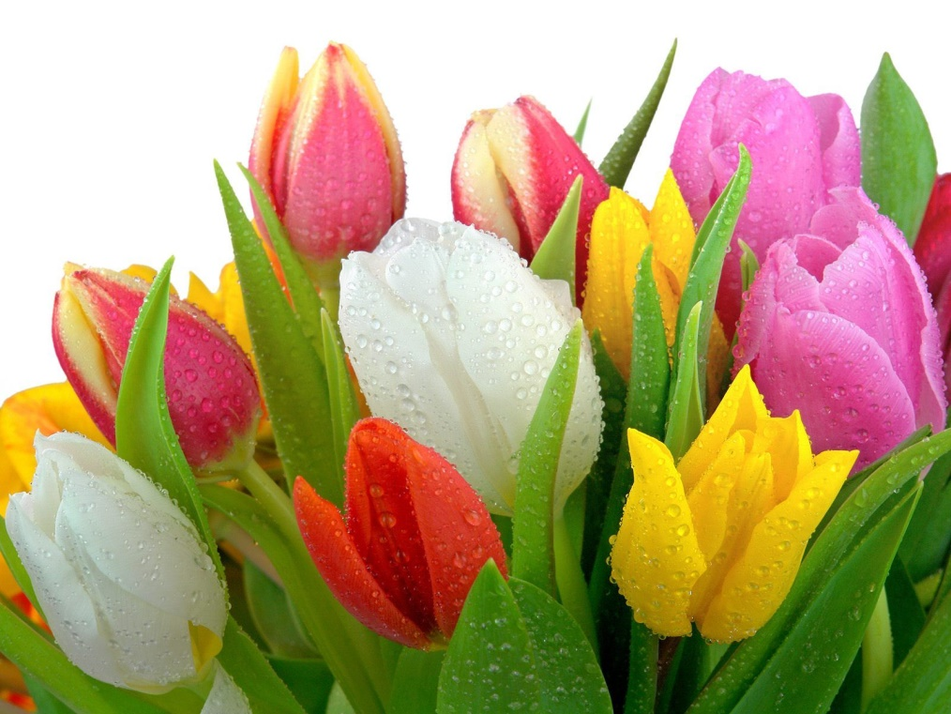
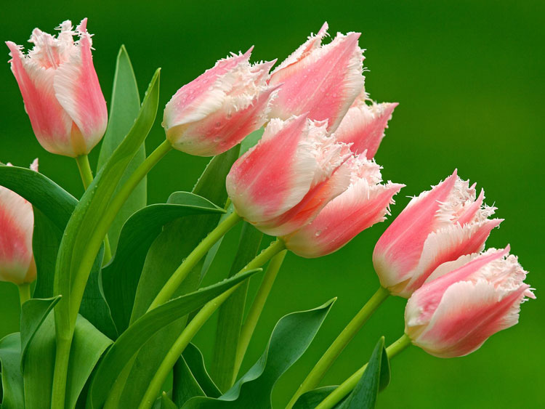
Тюльпан
Лишь пригреет солнце ярко,
Но ещё совсем не жарко.
Разноцветный сарафан
Надевает наш тюльпан.

Slide 7
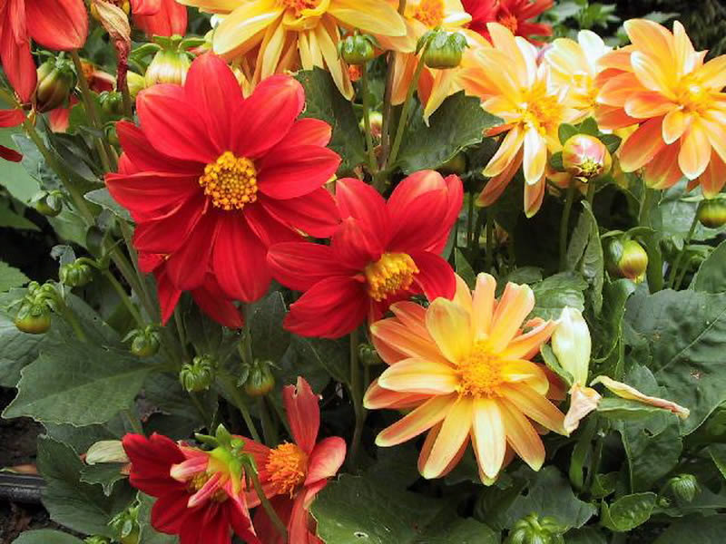
Г
Е
О
Р
Г
И
Н
Георгины, георгины
В цветнике у бабы Зины
Разгорелись ярко-ярко,
Даже солнцу стало жарко

Slide 8
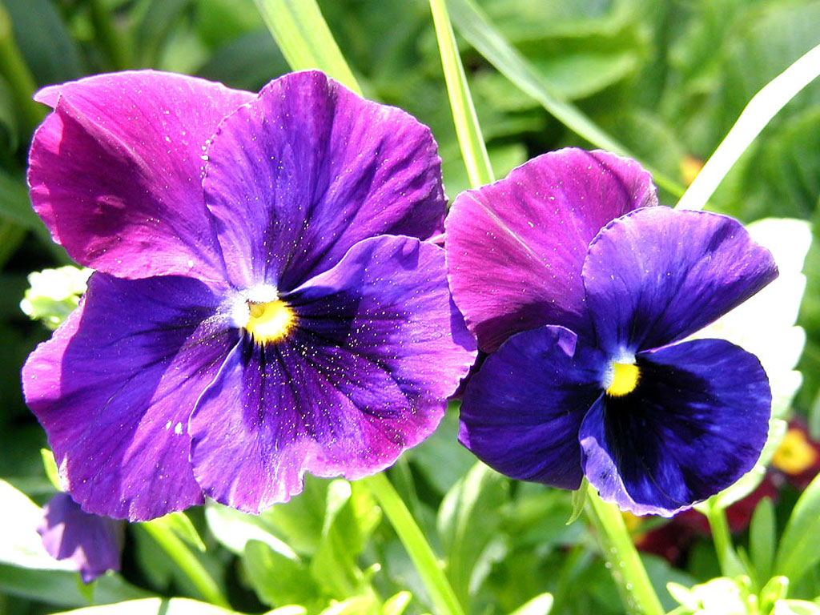
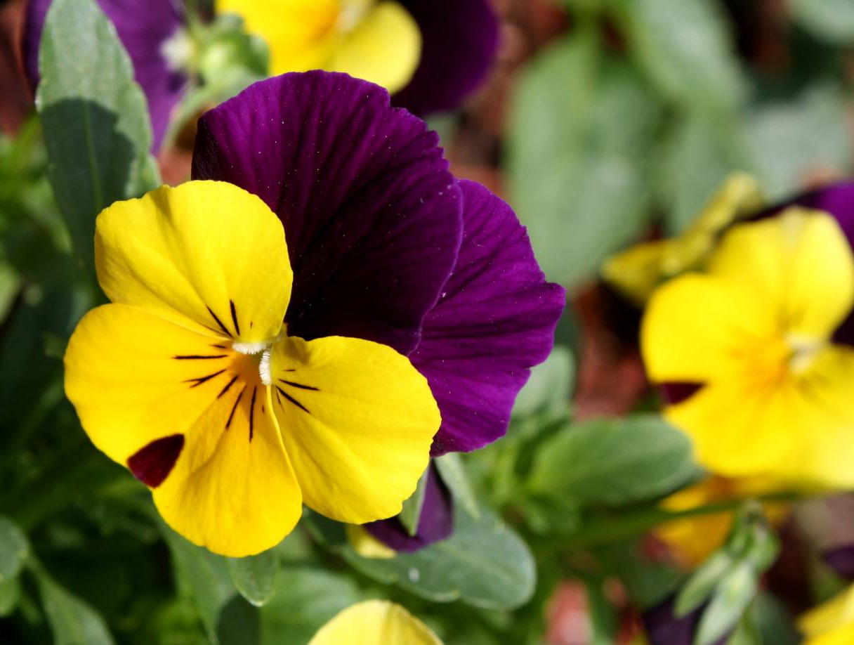
Анютины глазки (Виола)
Виола - анютины глазки - В саду самой разной окраски, Сиреневой, жёлтой, бордовой, Всё лето цвести нам готова

Slide 9
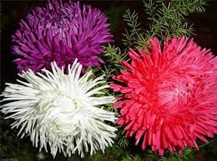
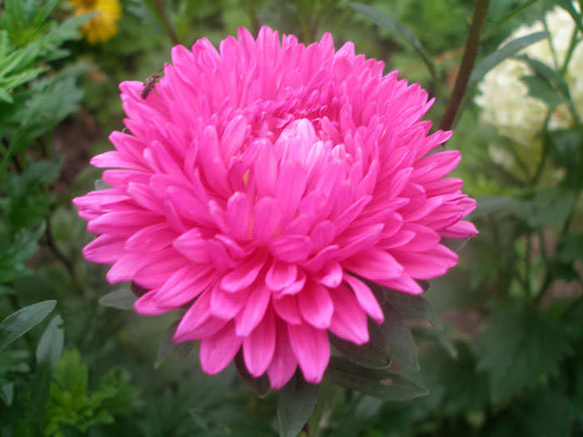
Астра
Астры яркие на солнышке горят И о том, что скоро осень, говорят. Мы цветы перед отъездом соберём - В детский сад букет красивый отнесём

Slide 10
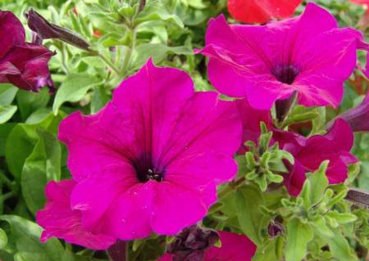
Не зря петунии мы любим - До холодов цветут на клумбе. Цветок завял - грустить не надо, Два новых распустились рядом.
П
Е
Т
У
Н
И
Я

Slide 11
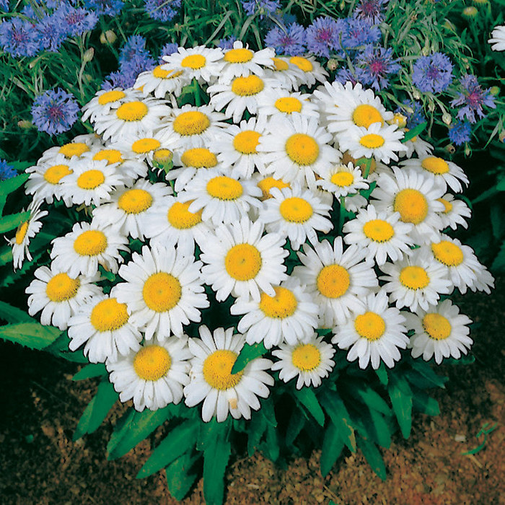
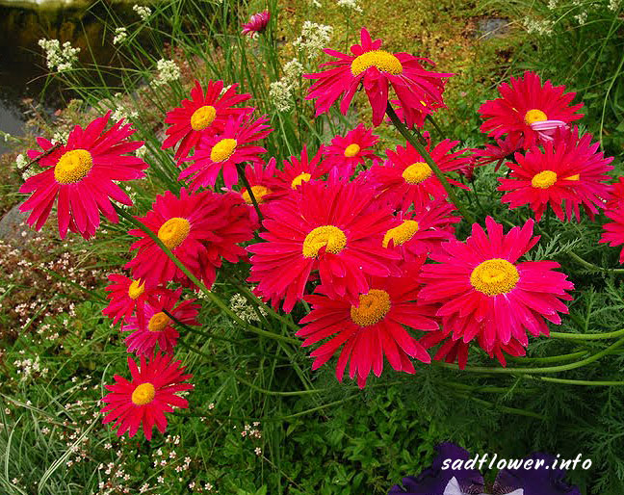
Вот они-ромашки
Дружные сестрички-
Жёлтенький глазок,
Разноцветные реснички
Ромашка

Slide 12
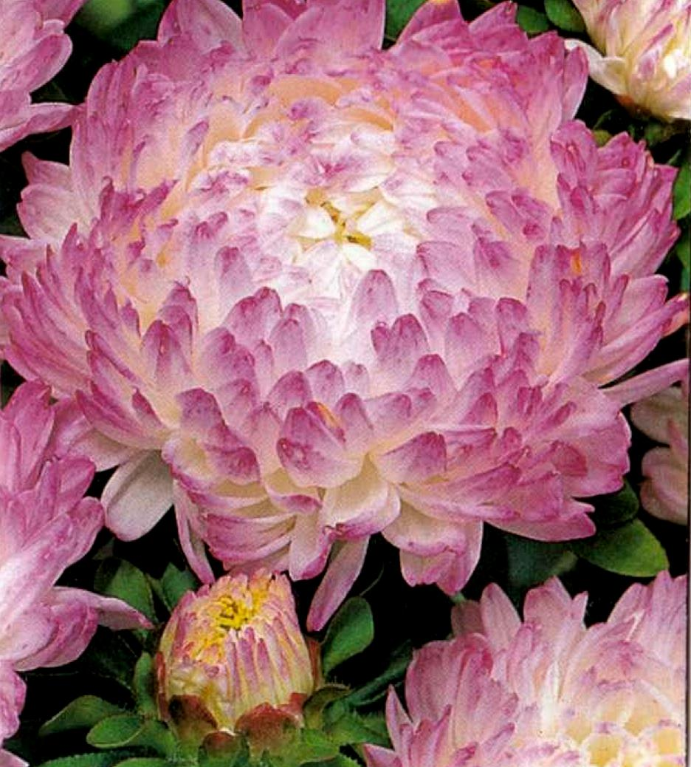
Хризантема
Хризантема – мой цветок, С белый шаром стебелёк! Посмотрю я на неё – Настроение моё Поднимается всегда! Радость дарит красота!

Slide 13
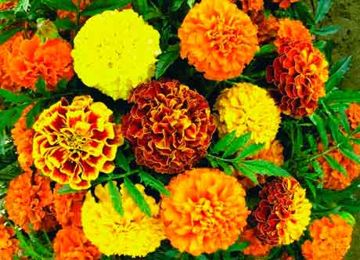
Ярко бархатцы цветут,
Видим их и там, и тут,
Клумбу украшают,
Лето провожают.
Б
А
Р
Х
А
Т
Ц
Ы

Slide 14
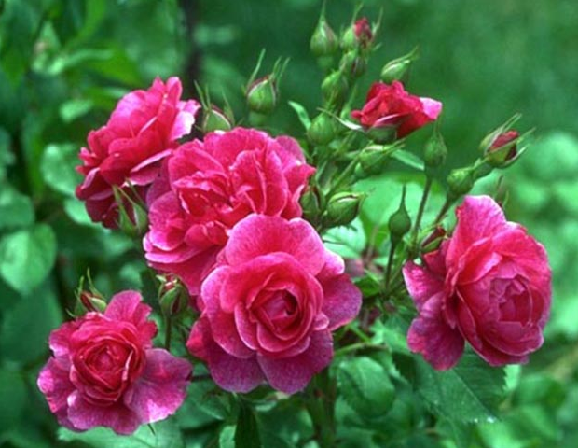
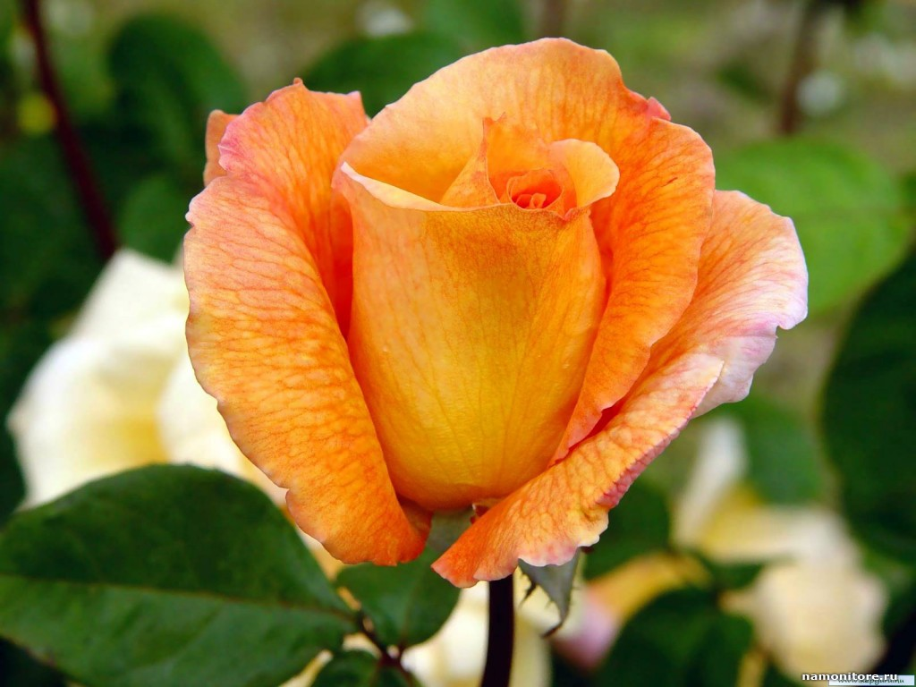
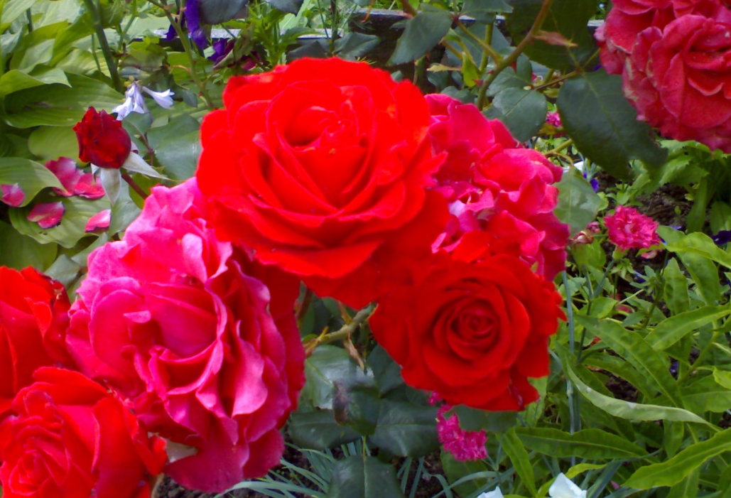
Роза
Роза у цветов - царица. Красотой своей гордится. Но её не трогай лучше - Ветки все в шипах колючих.

Slide 15
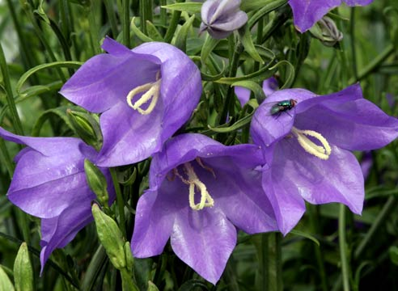
Колокольчик голубой Поклонился нам с тобой. Колокольчики-цветы Очень вежливы. А ты?

Slide 16
Игра «Клумба»
Все становятся в хоровод
Дети к клумбе подошли, много здесь цветов нашли (идут по кругу)
Лейки в руки взяли, цветочки поливали (имитируют полив)
Цветочки подрастали, бутоны раскрывали (поднимают руки вверх, раскрыв кулачки)
К клумбе пчёлки прилетели, (бегают, изображая пчёлок «ж-ж-ж»)
На цветочки наши сели (приседают) .

Slide 17
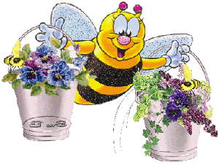
Спасибо за внимание

